Slide 1

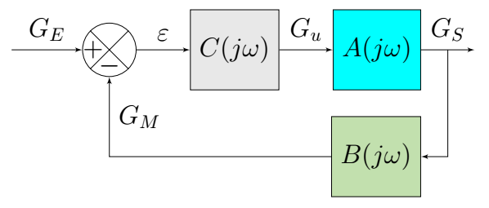
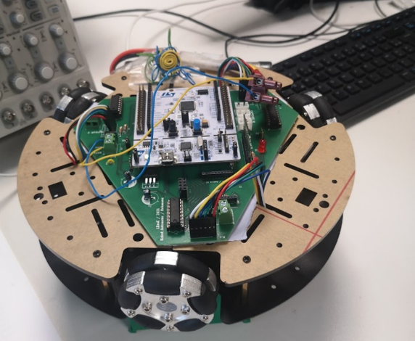
Automatique Systèmes asservis
TD Opto-Electronique
Julien VILLEMEJANE

Slide 2

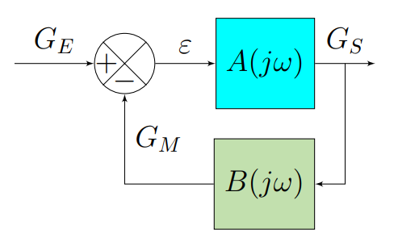
Boucle ouverte / Boucle fermée
Systèmes asservis

Slide 3


Boucle ouverte / Boucle fermée
Systèmes asservis

Slide 4
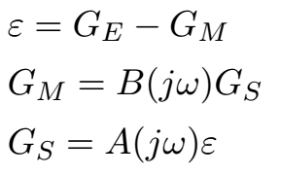
Boucle ouverte / Boucle fermée
Systèmes asservis

Slide 5
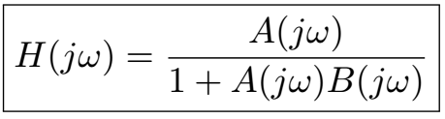
Boucle ouverte / Boucle fermée
Systèmes asservis

Slide 6
Système A d’Ordre 1
Exercice 2

Slide 7

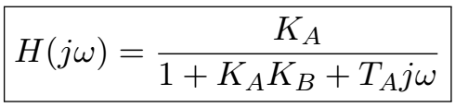

Système A d’ordre 1
Systèmes asservis

Slide 8
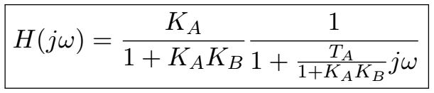
Système A d’ordre 1
Systèmes asservis
Forme Canonique → Système du premier ordre

Slide 9
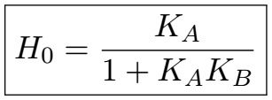
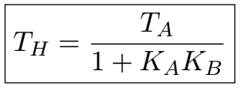
Système A d’ordre 1
Systèmes asservis
Forme Canonique → Système du premier ordre
Gain statique
Constante de temps

Slide 10
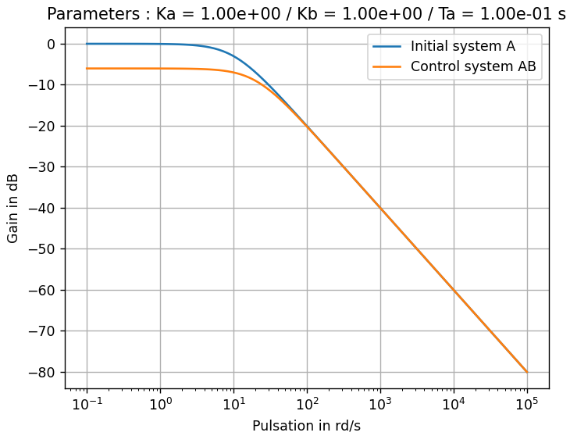
Système A d’ordre 1
Systèmes asservis
KA = 1 ; KB = 1 ; TA = 100 ms
Système du premier ordre
Gain statique
Constante de temps

Slide 11
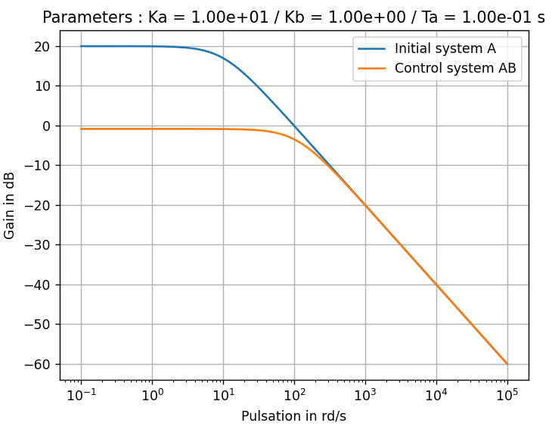
Système A d’ordre 1
Systèmes asservis
KA = 10 ; KB = 1 ; TA = 100 ms
Système du premier ordre
Gain statique
Constante de temps

Slide 12
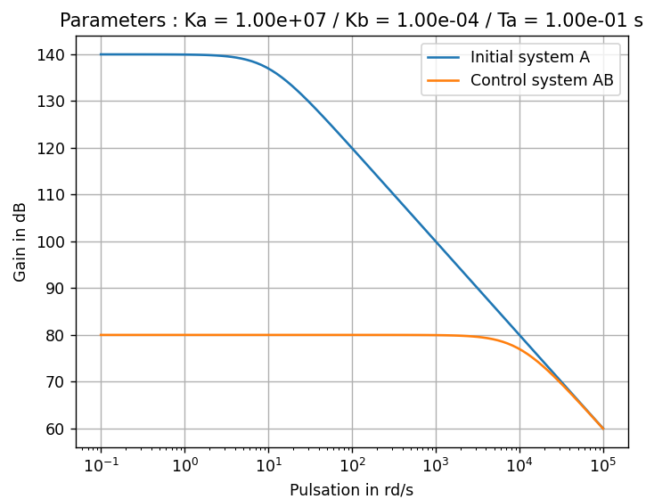
Système A d’ordre 1
Systèmes asservis
KA = 10⁷ ; KB = 10⁻⁴ ; TA = 100 ms
Système du premier ordre
Gain statique
Constante de temps

Slide 13
Système A d’ordre 1
Systèmes asservis
Système du premier ordre
Gain statique
Produit gain / bande-passante = cte
Constante de temps

Slide 14
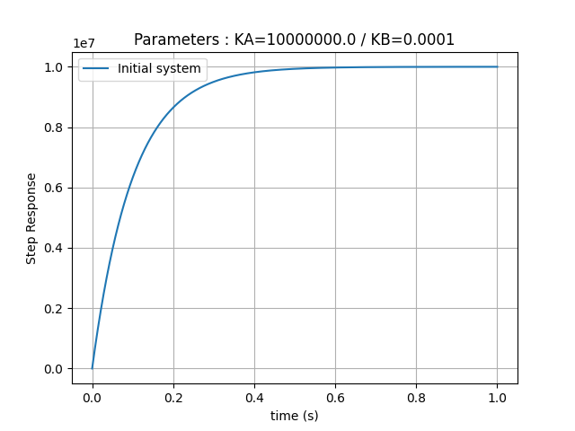
Système A d’ordre 1
Systèmes asservis
Réponse fréquentielle (Bode)
Système du premier ordre
Gain statique
Réponse indicielle (échelon)
Constante de temps

Slide 15
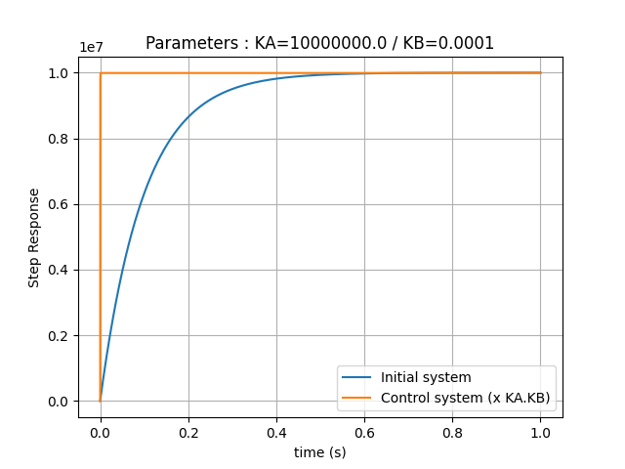
Système A d’ordre 1
Systèmes asservis
Réponse indicielle
Système du premier ordre
Gain statique
Constante de temps

Slide 16
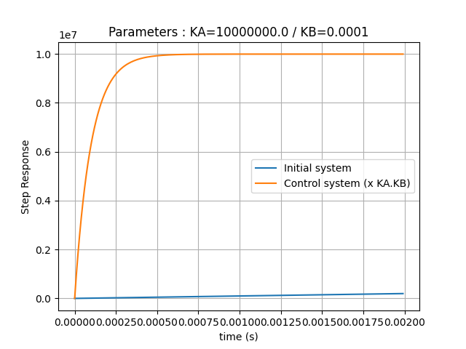
Système A d’ordre 1
Systèmes asservis
Système du premier ordre
Gain statique
Constante de temps

Slide 17
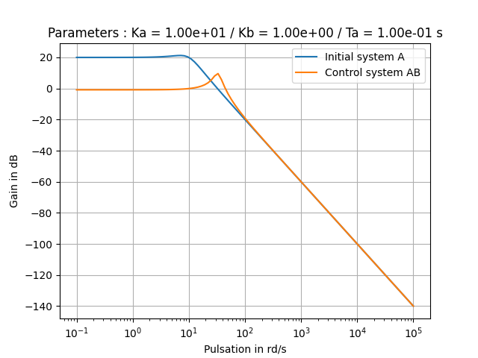
Système A d’ordre 2
Systèmes asservis
Et si A est d’ordre 2 ?

Slide 18
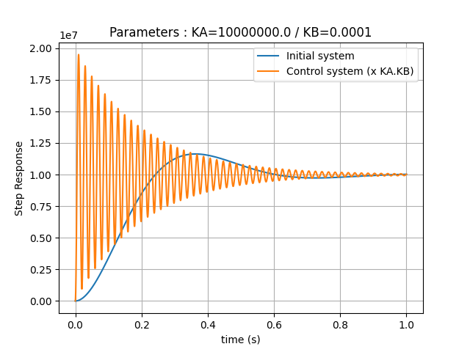
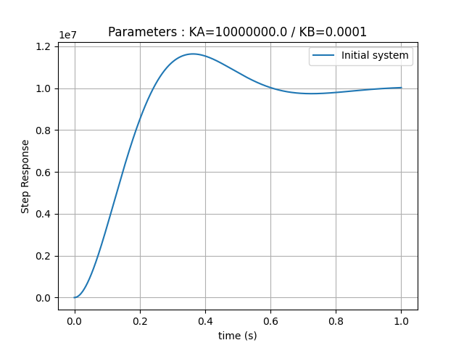
Système A d’ordre 2
Systèmes asservis
Et si A est d’ordre 2 ?

Slide 19
Système B d’Ordre 1
Exercice 3

Slide 20



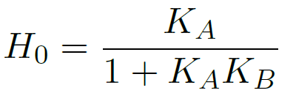
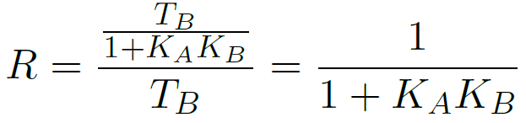
Système B d’ordre 1
Systèmes asservis
Gain statique

Slide 21
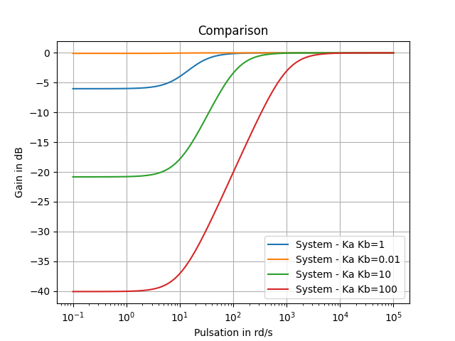
Système B d’ordre 2
Systèmes asservis
Gain statique
Rapport constante de temps

Slide 22
Correcteur P
Exercice 4

Slide 23
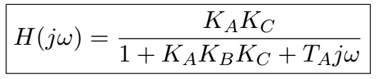

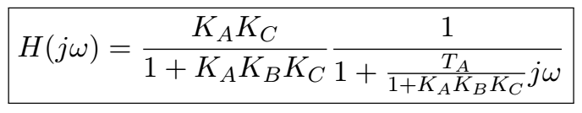

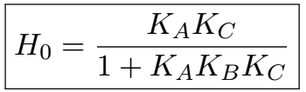
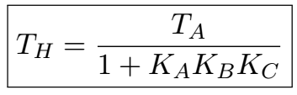
Correcteur Proportionnel
Systèmes asservis
Forme Canonique → Système du premier ordre
Gain statique
Constante de temps

Slide 24
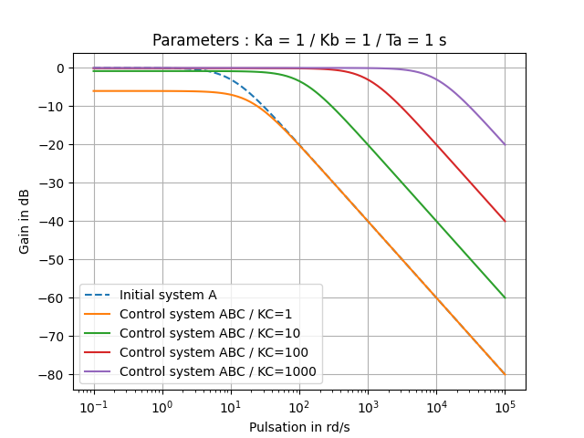
Correcteur Proportionnel
Systèmes asservis
Système du premier ordre
Gain statique
Constante de temps

Slide 25
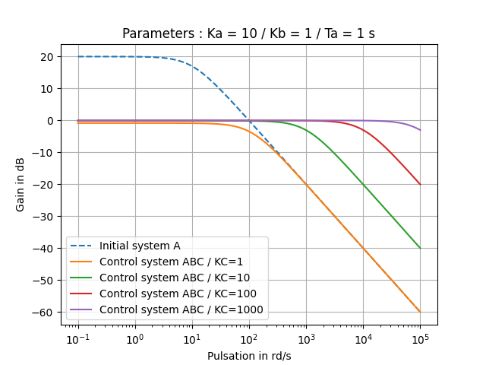
Correcteur Proportionnel
Systèmes asservis
Système du premier ordre
Gain statique
Constante de temps

Slide 26
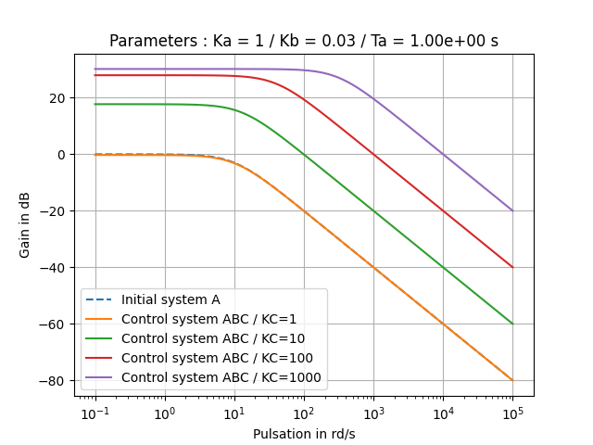
Correcteur Proportionnel
Systèmes asservis
Système du premier ordre
Gain statique
Constante de temps

Slide 27
Correcteur PI
Exercice 5

Slide 28
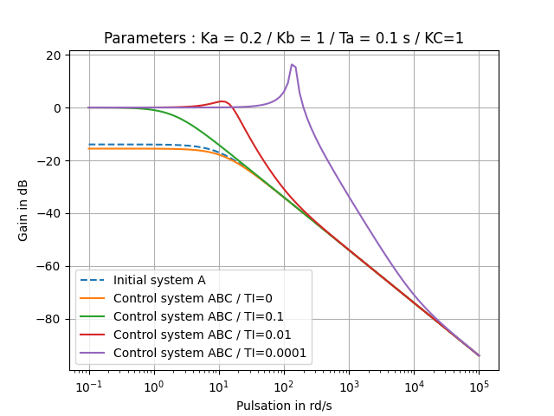

Correcteur Prop. et Intégral
Systèmes asservis

Slide 29
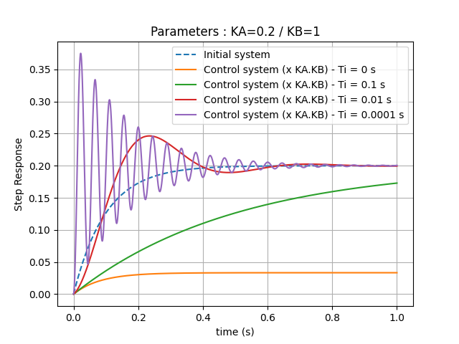
Correcteur Prop. et Intégral
Systèmes asservis

Slide 30
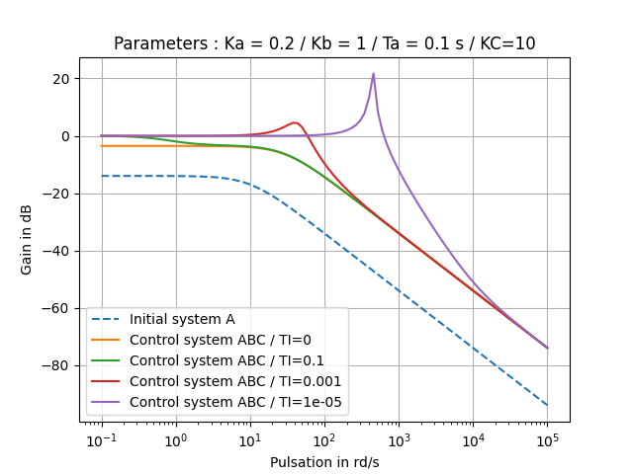
Correcteur Prop. et Intégral
Systèmes asservis

Slide 31
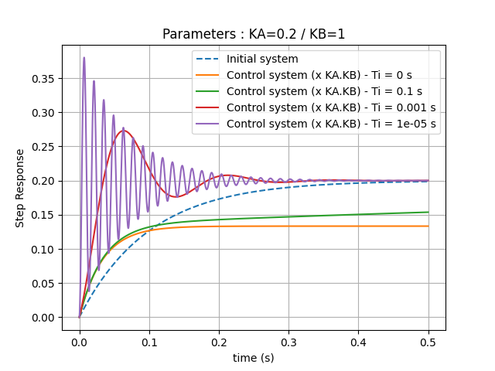
Correcteur Prop. et Intégral
Systèmes asservis

